Slide 1
4장
두 변수 자료의 요약

Slide 2
두 변수 자료
조사 대상의 각 개체(sampling unit)로 부터 두 개의 변수를 동시에 관측
주로 두 변수 사이의 연관성에 관심이 있다.
예) 아버지의 키와 아들의 키, 학생의 수학 성적과 영어 성적
학생 | 수학 성적 | 영어 성적
학생 1 학생 2 … | 85 76 … | 72 74 …

Slide 3
두 범주형 변수의 요약: 분할표(contingency table)
두 변수가 모두 범주형인 경우에 표를 이용하여 요약하는 방법
한 변수에 대한 범주는 가로로, 다른 변수에 대한 범주는 세로로 하는 표를 만들어 각 셀(cell)마다 해당하는 도수(상대도수)를 세어 나타낸 표를 분할표라고 한다.
 | 변수 2 범주 1 … 범주 j … 범주 c
범주 1 … 변수 1 범주 i … 범주 r
도수
변수 1은 범주 i의 값을 갖고, 변수 2는 범주 j의 값을 갖는 자료의 수

Slide 4
분할표
예) 400명을 조사한 개인의 성별(변수 1)과 정책에 대한 지지여부(변수 2)
성별: ‘남’, ‘여’
정책 지지여부: ‘찬성’, ‘미결정’, ‘반대’
도수 분할표
상대도수 분할표
 |  | 정책 지지여부 | 합계
 |  | 찬성 미결정 반대
성별 | 남성 여성 | 112 36 28 84 68 72 | 176 224
합계 |  | 196 104 200 | 400
성별에 따라 정책 지지여부에 차이가 있는가?
 |  | 정책 지지여부 | 합계
 |  | 찬성 미결정 반대
성별 | 남성 여성 | 0.28 0.09 0.07 0.21 0.17 0.18 | 0.41 0.59
합계 |  | 0.49 0.26 0.25 | 1.00

Slide 5
분할표
성별에 따른 지지여부에 대한 상대도수 분할표
남성과 여성별로 정책 지지여부에 따른 비율을 계산
남성의 찬성 비율이 여성에 비해 약 2배다.
 |  | 정책 지지여부 | 합계
 |  | 찬성 미결정 반대
성별 | 남성 여성 | 0.636 0.205 0.159 0.375 0.304 0.321 | 1.00 1.00
분석하고자 하는
목적에 따라 분할표를
다양하게 정리할 수 있다.

Slide 6
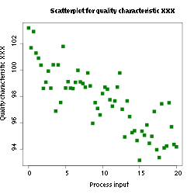

두 연속형 변수의 요약: 산점도(scatter plot)
두 연속형 변수 X와 Y가 어떤 연관성을 파악할 수 있는 그림
자료: $\left(x_{1}, y_{1}\right),\left(x_{2}, y_{2}\right), …,\left(x_{n}, y_{n}\right)$ - $n$ 쌍의 자료
산점도: 좌표평면위에 $\left(x_{i}, y_{i}\right)$에 해당하는 위치에 점을 찍어 나타낸 그림
Questions?
두 변수 사이에 연관성이 있는가?
관계가 있다면 어떤 연관성이 있는가? (X가 증가할 때, Y는 어떻게 변화하는가?)

Slide 7
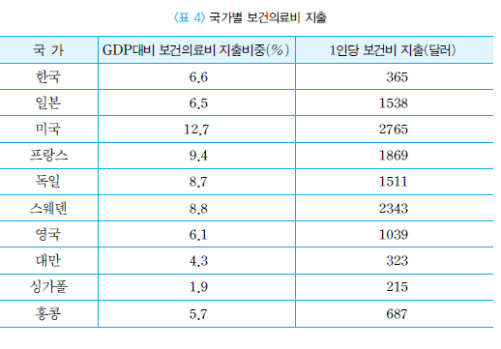
산점도
예) 국가별 1인당 보건의료비 지출(X)과 GDP 대비 보건의료비 지출비중(Y)
보건비 지출(X)이 늘어남에 따라 보건의료비 지출비중(Y)도 증가하는 경향이 있다.
보건비 지출(X)과 보건의료비 지출비중(Y)의 연관성은 거의 직선에 가깝다.

Slide 8
산점도
예) 광고 비용(X)과 판매량(Y)
광고비(X)가 늘어남에 따라 판매량(Y)도 증가한다.
광고비(X)과 판매량(Y) 사이의 관계는 직선관계보다는 곡선(이차함수, 지수함수) 관계에 가깝다.

Slide 9
수치를 통한 두 연속형 변수의 요약
산점도를 통해 두 연속형 변수의 연관성을 대략적으로 파악할 수 있지만, 산점도에 대한 해석은 주관적이다. (그리는 방법에 따라 달라 보일 수 있다.)
예) 키와 체중 사이의 관계에 대한 산점도
체중의 단위를 킬로그램으로 한 경우와 톤으로 한 경우

Slide 10
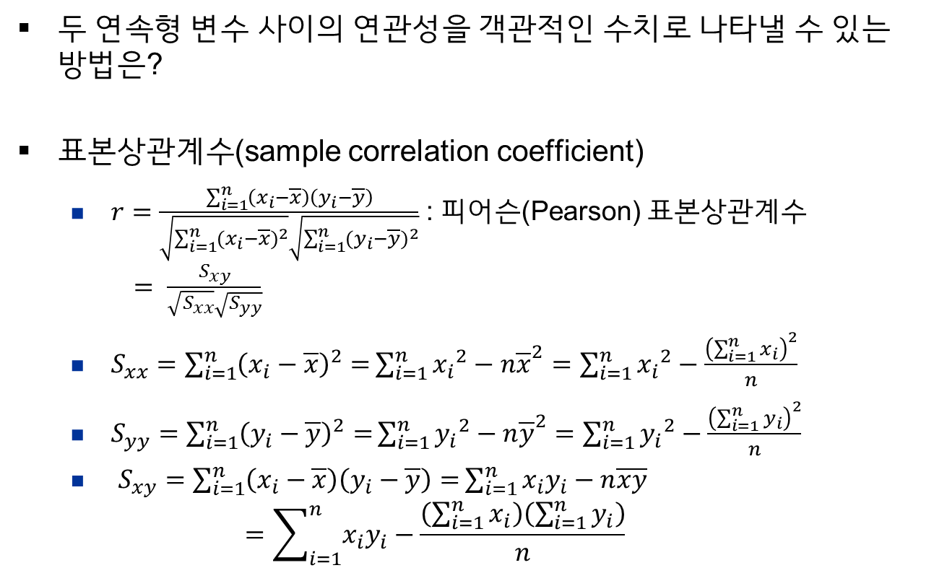
상관계수(correlation coefficient)
두 연속형 변수 사이의 연관성을 객관적인 수치로 나타낼 수 있는 방법은?
표본상관계수(sample correlation coefficient)
$r=\frac{\sum_{i=1}^{n}{\left(x_{i}−\overline{x}\right)\left(y_{i}−\overline{y}\right)}}{\sqrt{\sum_{i=1}^{n}{{(x_{i}−\overline{x})}^{2}}}\sqrt{\sum_{i=1}^{n}{{(y_{i}−\overline{y})}^{2}}}}$ : 피어슨(Pearson) 표본상관계수 $= \frac{S_{xy}}{\sqrt{S_{xx}}\sqrt{S_{yy}}}$
$S_{xx}=\sum_{i=1}^{n}{{\left(x_{i}−\overline{x}\right)}^{2}=}\sum_{i=1}^{n}{{x_{i}}^{2}}−n{\overline{x}}^{2}=\sum_{i=1}^{n}{{x_{i}}^{2}}−\frac{{\left(\sum_{i=1}^{n}{x_{i}}\right)}^{2}}{n}$
$S_{yy}=\sum_{i=1}^{n}{{\left(y_{i}−\overline{y}\right)}^{2}=}\sum_{i=1}^{n}{{y_{i}}^{2}}−n{\overline{y}}^{2}=\sum_{i=1}^{n}{{y_{i}}^{2}}−\frac{{\left(\sum_{i=1}^{n}{y_{i}}\right)}^{2}}{n}$
$S_{xy}=\sum_{i=1}^{n}{\left(x_{i}−\overline{x}\right)\left(y_{i}−\overline{y}\right)=}\sum_{i=1}^{n}{x_{i}y_{i}}−n\overline{x}\overline{y}$ $=\sum_{i=1}^{n}{x_{i}y_{i}}−\frac{\left(\sum_{i=1}^{n}{x_{i}}\right)\left(\sum_{i=1}^{n}{y_{i}}\right)}{n}$

Slide 11
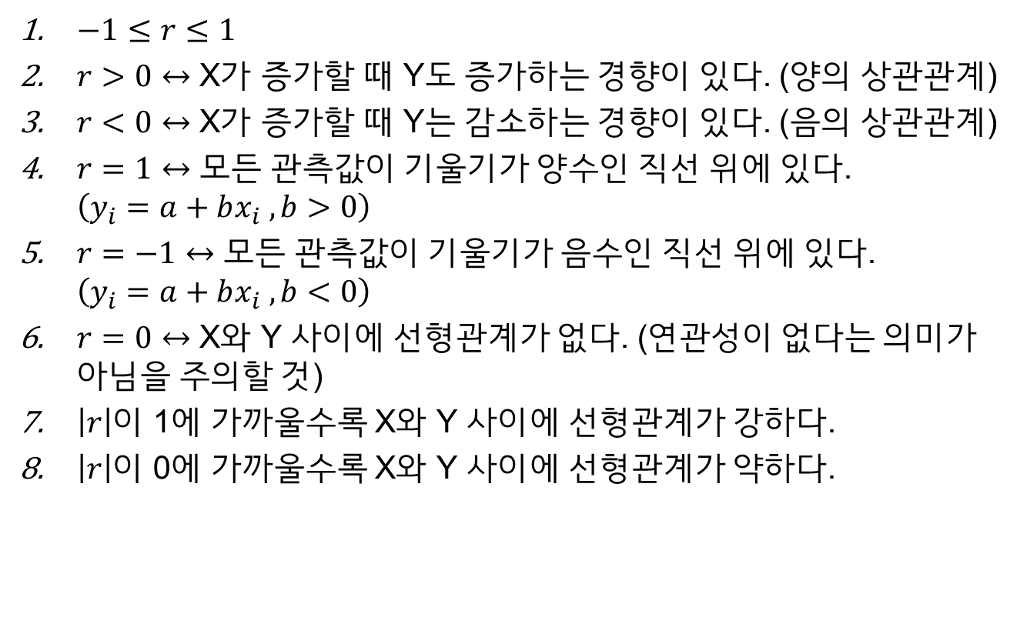
표본상관계수의 성질
$−1≤r≤1$
$r>0↔$ X가 증가할 때 Y도 증가하는 경향이 있다. (양의 상관관계)
$r<0↔$ X가 증가할 때 Y는 감소하는 경향이 있다. (음의 상관관계)
$r=1↔$ 모든 관측값이 기울기가 양수인 직선 위에 있다. $\left(y_{i}=a+bx_{i} , b>0\right)$
$r=−1↔$ 모든 관측값이 기울기가 음수인 직선 위에 있다. $\left(y_{i}=a+bx_{i} , b<0\right)$
$r=0↔$ X와 Y 사이에 선형관계가 없다. (연관성이 없다는 의미가 아님을 주의할 것)
$\left|r\right|$이 1에 가까울수록 X와 Y 사이에 선형관계가 강하다.
$\left|r\right|$이 0에 가까울수록 X와 Y 사이에 선형관계가 약하다.

Slide 12
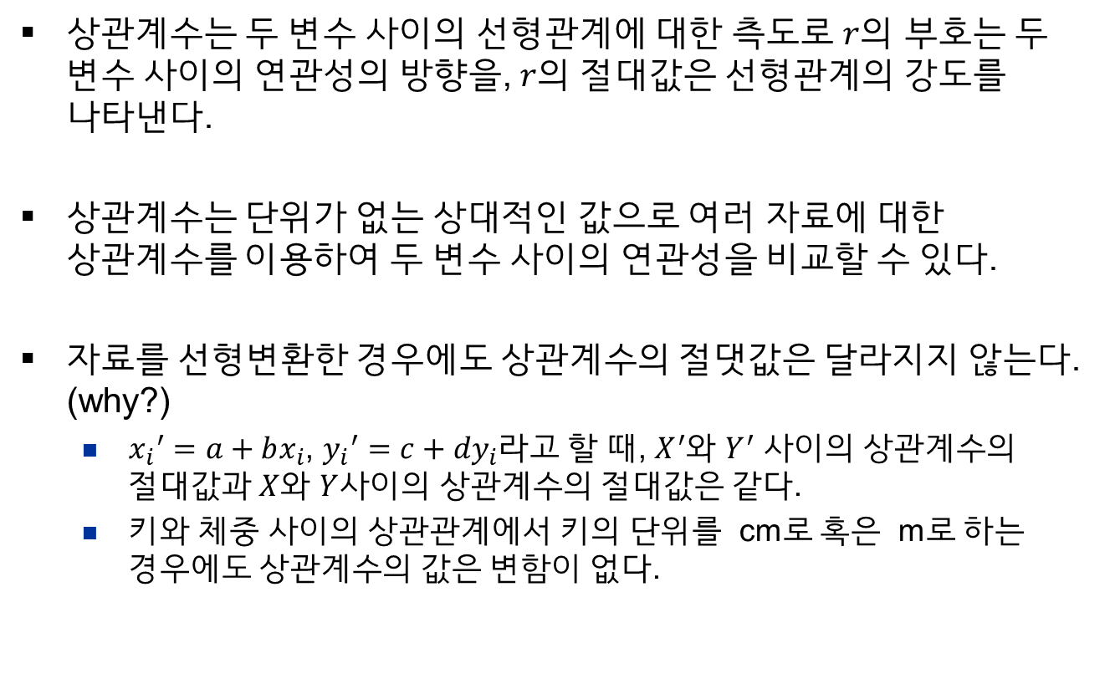
표본상관계수의 성질
상관계수는 두 변수 사이의 선형관계에 대한 측도로 $r$의 부호는 두 변수 사이의 연관성의 방향을, $r$의 절대값은 선형관계의 강도를 나타낸다.
상관계수는 단위가 없는 상대적인 값으로 여러 자료에 대한 상관계수를 이용하여 두 변수 사이의 연관성을 비교할 수 있다.
자료를 선형변환한 경우에도 상관계수의 절댓값은 달라지지 않는다. (why?)
${x_{i}}^{′}=a+bx_{i}$, ${y_{i}}^{′}=c+dy_{i}$라고 할 때, $X^{′}$와 $Y^{′}$ 사이의 상관계수의 절대값과 $X$와 $Y$사이의 상관계수의 절대값은 같다.
키와 체중 사이의 상관관계에서 키의 단위를 cm로 혹은 m로 하는 경우에도 상관계수의 값은 변함이 없다.

Slide 13
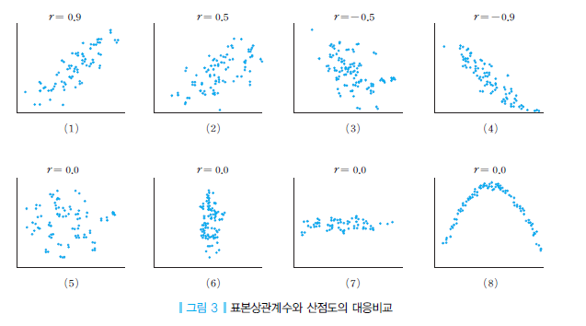

표본상관계수의 성질
그림 (1)~(4): 직선관계에 가까울수록 $\left|r\right|$은 1에 기깝다.
그림 (5)~(8): $r=0$인 여러 가지 경우
두 변수 사이에 특별한 관계가 없다. (5)
수직 관계(6), 수평관계(7)
선형관계가 없다. 곡선 관계가 있다. (8)

Slide 14
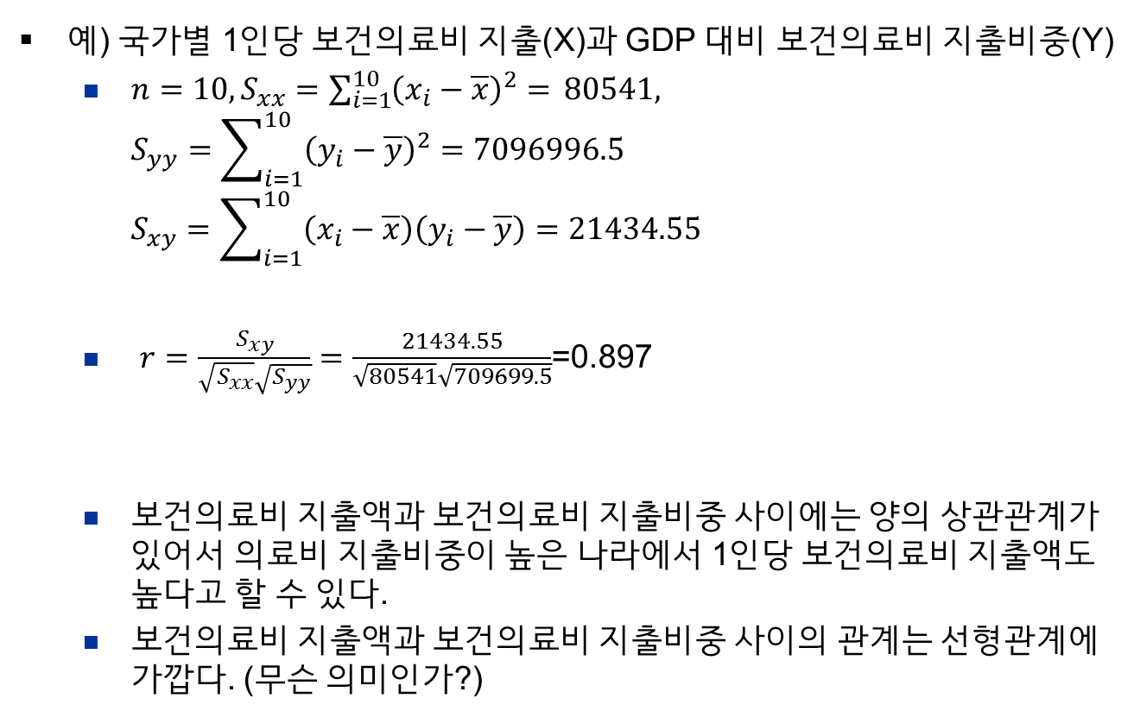
표본상관계수
예) 국가별 1인당 보건의료비 지출(X)과 GDP 대비 보건의료비 지출비중(Y)
$n=10,S_{xx}=\sum_{i=1}^{10}{{\left(x_{i}−\overline{x}\right)}^{2}=} 80541,$ $S_{yy}=\sum_{i=1}^{10}{{\left(y_{i}−\overline{y}\right)}^{2}=7096996.5}$ $S_{xy}=\sum_{i=1}^{10}{\left(x_{i}−\overline{x}\right)\left(y_{i}−\overline{y}\right)=21434.55}$
$r=\frac{S_{xy}}{\sqrt{S_{xx}}\sqrt{S_{yy}}}=\frac{21434.55}{\sqrt{80541}\sqrt{709699.5}}$=0.897
보건의료비 지출액과 보건의료비 지출비중 사이에는 양의 상관관계가 있어서 의료비 지출비중이 높은 나라에서 1인당 보건의료비 지출액도 높다고 할 수 있다.
보건의료비 지출액과 보건의료비 지출비중 사이의 관계는 선형관계에 가깝다. (무슨 의미인가?)

Slide 15
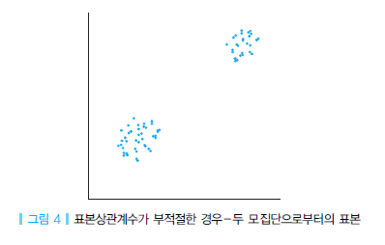

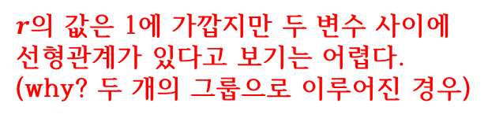
주의 사항
표본상관계수는 두 변수 사이의 선형관계를 측정하는 값이다. 두 변수 사이에 함수 관계가 있는 경우에도 $r$는 0에 가까울 수 있다.
$r$ 값만을 보고 두 변수 사이의 선형관계가 ‘크다’ 혹은 ‘작다’를 판별할 수 없는 경우도 있다.
$r$의 값은 1에 가깝지만 두 변수 사이에 선형관계가 있다고 보기는 어렵다. (why? 두 개의 그룹으로 이루어진 경우)

Slide 16
상관계수와 인과관계
큰 상관계수의 값이 두 변수 사이의 인과관계를 의미하지는 않는다.
예) 도시별 종교집회의 수(X)와 살인사건의 발생건수(Y) 사이의 관계
상관계수의 값이 1에 가까울 수 있다.
‘살인사건의 발생을 줄이려면 종교집회의 수를 줄여야 한다’는 해석이 올바른가?
두 변수 X와 Y 사이의 관계를 제어(control)하는 또 다른 변수(Z)가 존재할 수 있다. 이 변수를 잠재변수(lurking variable)이라고 한다.
도시 주민의 수(Z)가 커지면 종교집회의 수(X)도 커지고 살인사건의 발생건수(Y)도 많아지는 경향이 있어서 X와 Y 사이에 강한 양의 상관관계를 가지는 것이다. Z를 고정시킨 상황에서는 X를 줄인다고 해서 Y가 작아지는 것은 아니다.
X와 Y 사이의 관계를 알기 위해서는 잠재변수(Z)를 control해야 한다.
상관계수로부터 두 변수 사이의 인과관계를 결론짓기 위해서는 그 분야에 대한 전문지식이 필요하다.

